Slide 1
Использование Alfresco в задачах электронного правительства
Александр Хельвас
+7 (903) 1304688
hel@cos.ru

Slide 2
Используемые преимущества
Наличие CIFS позволяет использовать Alfresco как хранилище вообще без обращения к клиентской части
Права доступа синхронизируемы с LDAP – позволяет строить централизованые ролевые политики доступа
Есть Alfresco Share – фактически портал без портала с интегрированным workflow, причем заточенным на исполнение задач пользователями
Легкость реализации SOAP и REST сервисов
Все метаданные – уже в XML формате
Файлы не лежат в базе – соответственно доступ к ним существенно быстрее
Java Content Repository – стандарт для многих продуктов
Красивая интеграция с PDF формами
Идеально для использования в SOA проектах
Редкая модель лицензирования по CPU а не по пользователям

Slide 3
Архитектура
СМЭВ
МЭДО
Alfresco Share - архив
Alfresco Share
СКЗИ
СКЗИ
Alfresco - архив
Alfresco
GlassFish AS / ESB
Сторонние системы
Криптопро
JCP/CSP
RenderX

Slide 4
Варианты кейсов
СЭДО (регистрация входящих и запуск workflow по каждому типу)
Контроль исполнения поручений
Взаимодействие с СЭДО и МЭДО
Прием запросов от ЕПГУ
Коллективная работа с документами
Микропроекты , реализуемые как сайты
Ведение базы знаний
Хранение НСИ в XML формате в иерархии OID
Просто хранилище документов (например – в МФЦ)

Slide 5
Федеральное агентство по печати и массовым коммуникациям
Взаимодействие со СМЭВ (запросы в ФНС, Роскомнадзор)
Получение и обслуживание запросов с ЕПГУ
Регистрация входящих документов и их исполнение
Взаимодействие с МЭДО
Контроль исполнения поручений
Интеграция с Oracle IAMS и UCS

Slide 6
Служба судебных приставов ХМАО-Югры
Запросы на закупку
Еженедельная отчетность специалистов с формированием консолидированных отчетов
Телефонная книга
Workflow по командированию

Slide 7
Карточка входящего поручения

Slide 8
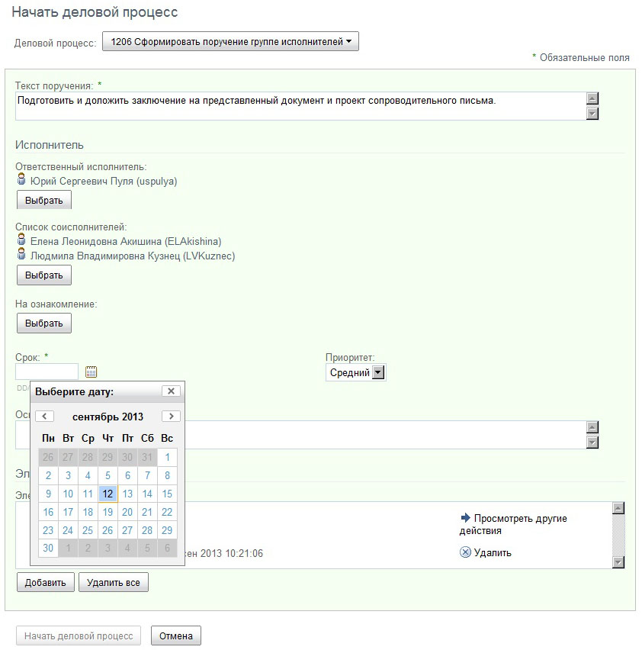
Типовая форма

